Slide 1


Pontificia Universidad Católica de Chile
Escuela de Ingeniería
Departamento de Ciencia de la Computación
Fundamentos de Machine Learning
Técnicas de vecinos más cercanos
Nicolás Alvarado
Dpto. Ciencia de la Computación

Slide 2
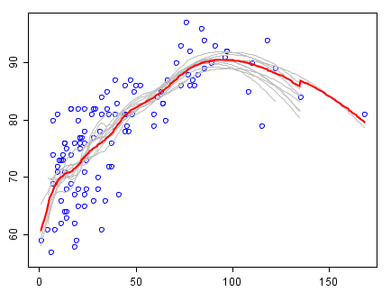
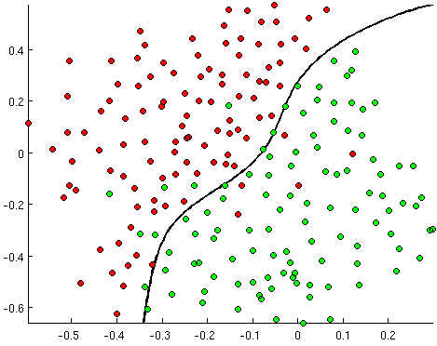
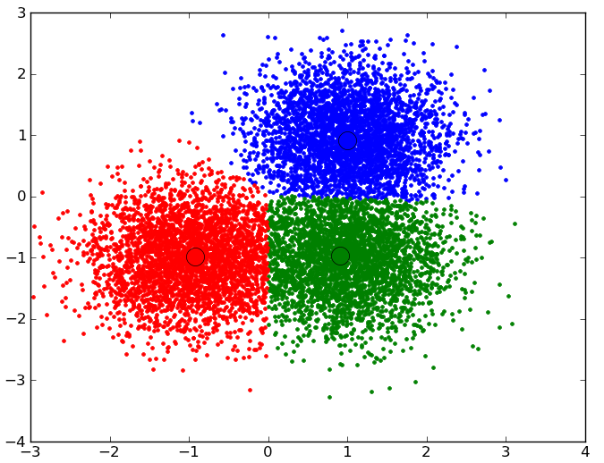
Machine Learning se centra en el estudio de algoritmos que aprenden inductivamente, mejorando su rendimiento en una tarea, a través de la experiencia
Sistemas dedicados a resolver tareas/problemas.
Mejoran rendimiento con la experiencia (mientras más datos mejor*).
Buscan aprendizaje más que modelamiento de datos (representaciones útiles del mundo)
Sólidas bases teóricas (aunque siempre van atrasadas con respecto a la práctica)
*aunque en realidad, esto no es siempre así

Slide 3
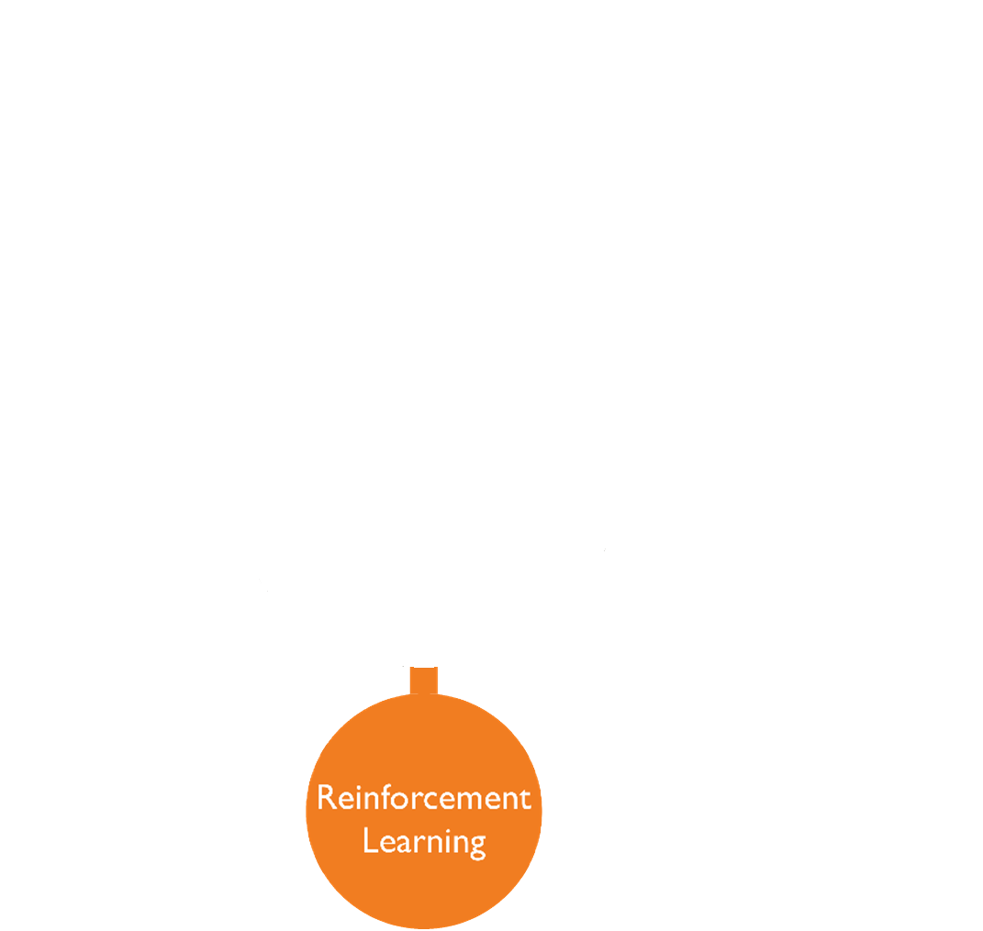
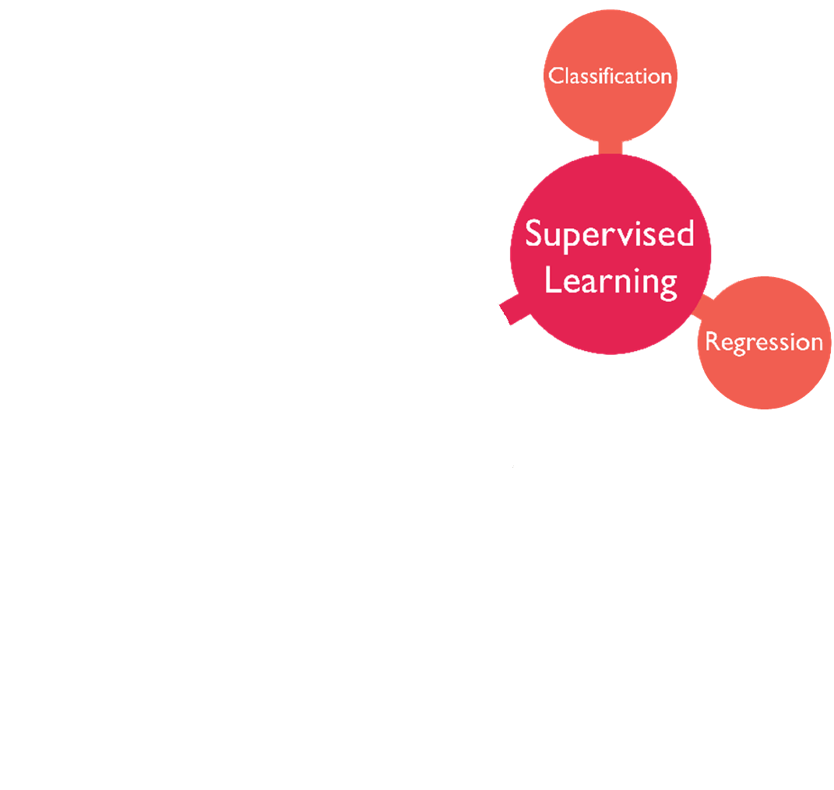
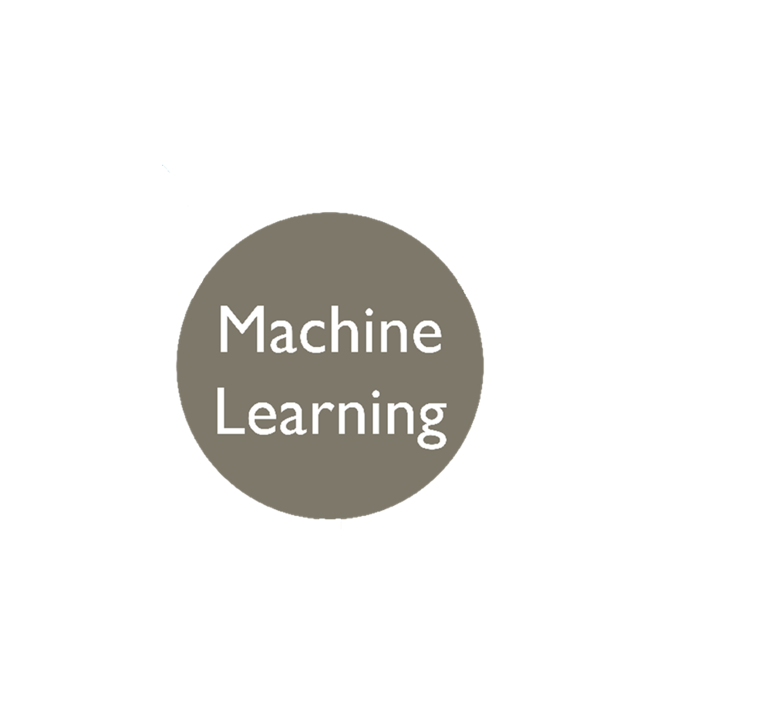
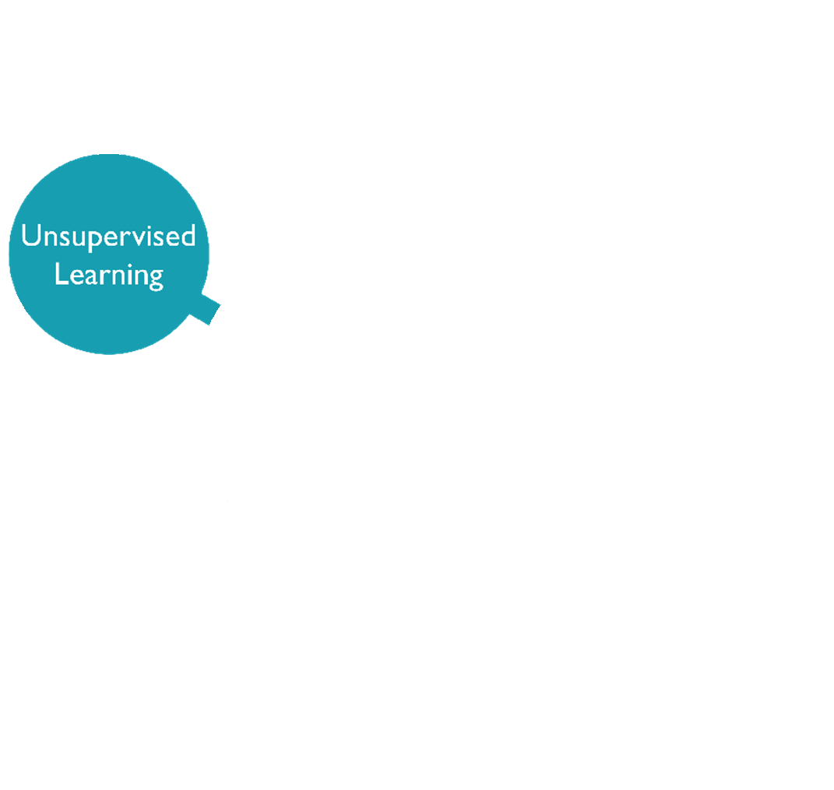

Slide 4
Recordemos que Machine Learning se centra en algoritmos que mejoran su rendimiento en una tarea, a través de la experiencia
Algoritmo de aprendizaje
Modelo predictivo
Espacio de hipótesis
Sesgo inductivo
Datos de entrenamiento (Training Set)
Solución a la tarea
Técnica de búsqueda
Evaluación rendimiento
Buscamos, en el espacio de hipótesis del modelo, aquella que genera la solución con mejor rendimiento, usando el sesgo inductivo y los datos de entrenamiento para guiar la búsqueda.

Slide 5
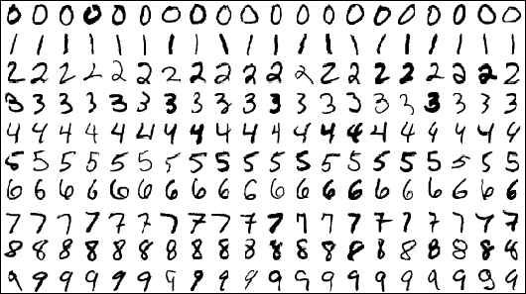
El set de datos MNIST permite construir clasificadores de dígitos a partir de imágenes (OCR)
MNIST es un set de datos compuesto de imágenes de dígitos escritos a mano.
Cada imagen muestra un sólo dígito entre 0 y 9. Las imágenes son binarias con una resolución de 28x28=784 pixeles.
El dataset consta de 60.000 ejemplos de entrenamiento y 10.000 de test.

Slide 6
El set de datos MNIST permite construir clasificadores de dígitos a partir de imágenes (OCR)
¿Cómo podríamos resolver este problema (clasificación de dígitos)?
Quizá, visualizar el espacio de características nos da una pista.

Slide 7
¿Es posible visualizar directamente el espacio de características de MNIST?
NO
¿Por qué?

Slide 8
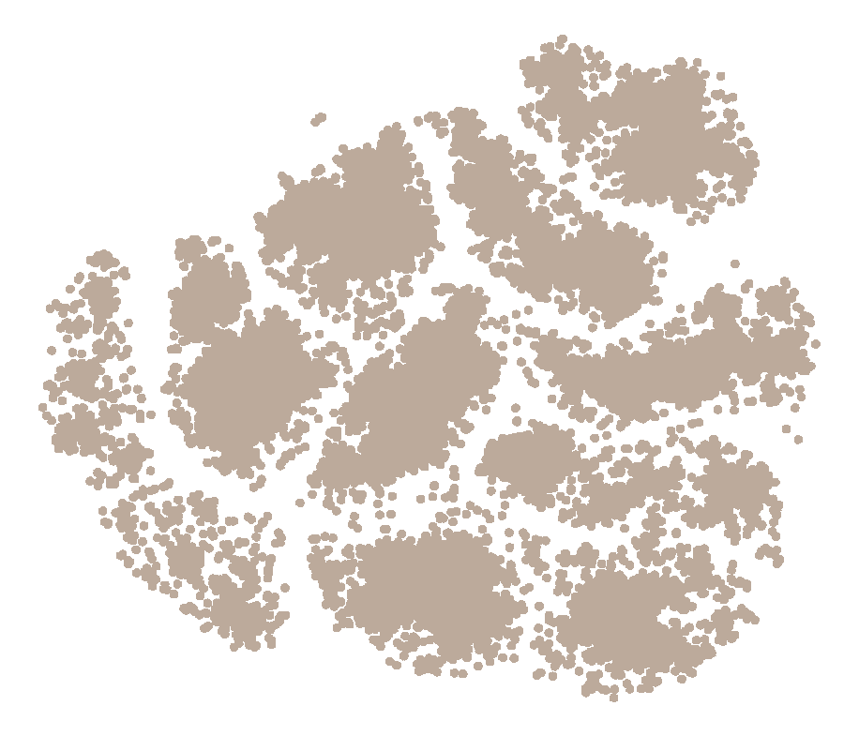
Usando técnicas no supervisadas de reducción de dimensionalidad (como tSNE o PCA), es posible transformar el espacio de características

Slide 9
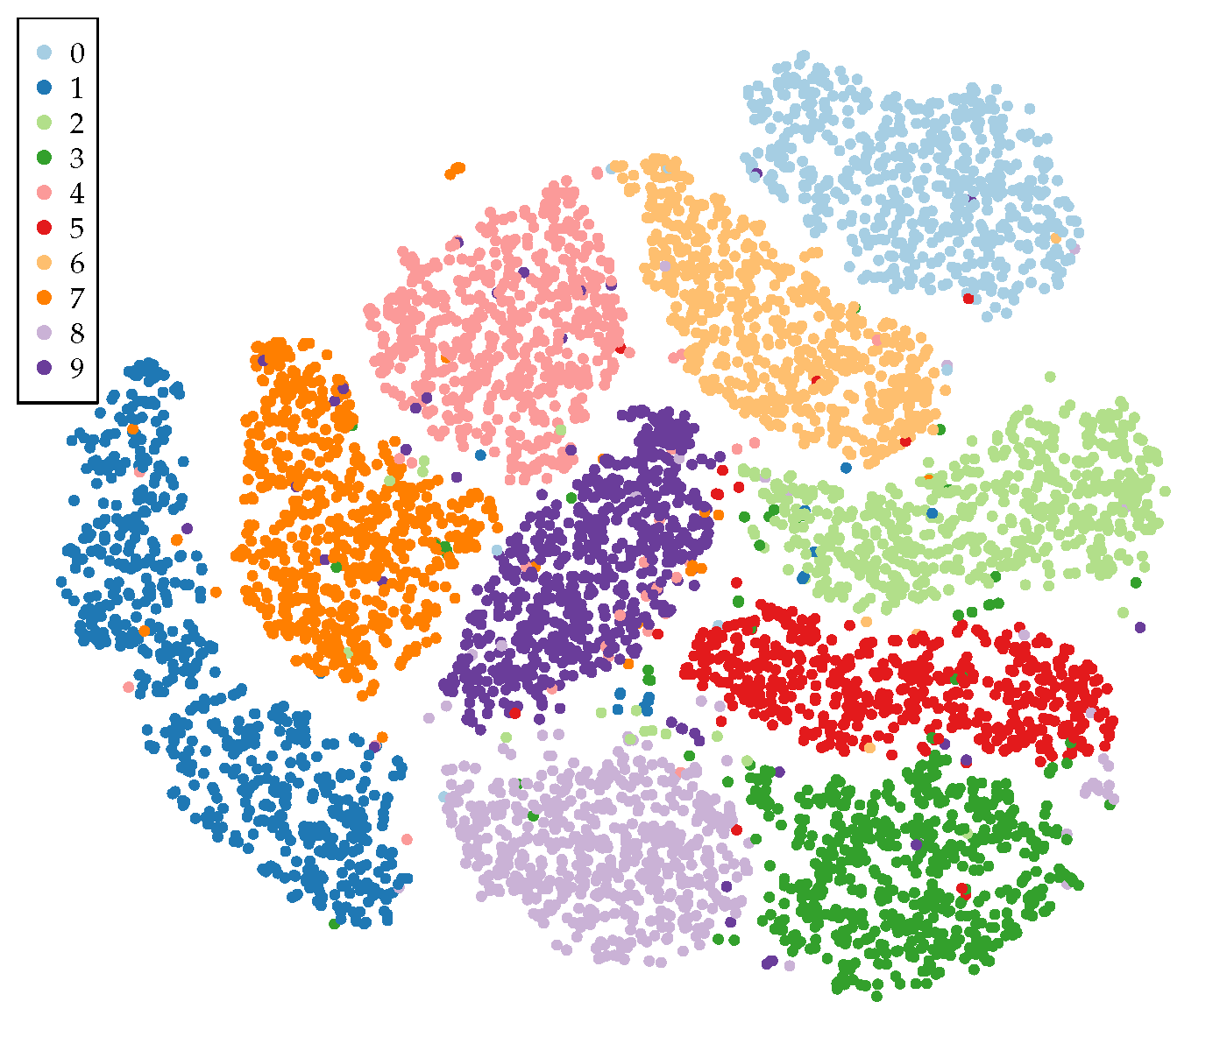
Usando técnicas no supervisadas de reducción de dimensionalidad (como tSNE o PCA), es posible transformar el espacio de características
¿Cómo podríamos resolver este problema?
(aka cuál es el algoritmo más simple que podríamos usar)

Slide 10
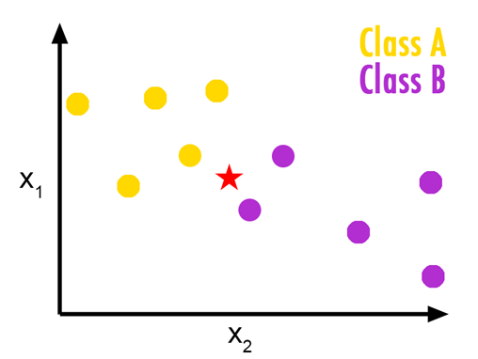
k-NN es conocido de muchos nombres distintos
k-vecinos más cercanos (k-Nearest Neighbors)
Aprendizaje basado en memoria
Aprendizaje basado en instancias
Razonamiento basado en casos

Slide 11
k-NN es la simpleza hecha algoritmo
k-NN es el algoritmo más intuitivo y simple en ML.
Entrenamiento consiste únicamente en almacenar los datos de entrenamiento.
La inferencia sobre un nuevo ejemplo se basa directamente en la información de ejemplos similares conocidos.
Pertenece al área de aprendizaje supervisado.
Puede ser utilizado tanto para clasificación como para regresión.

Slide 12
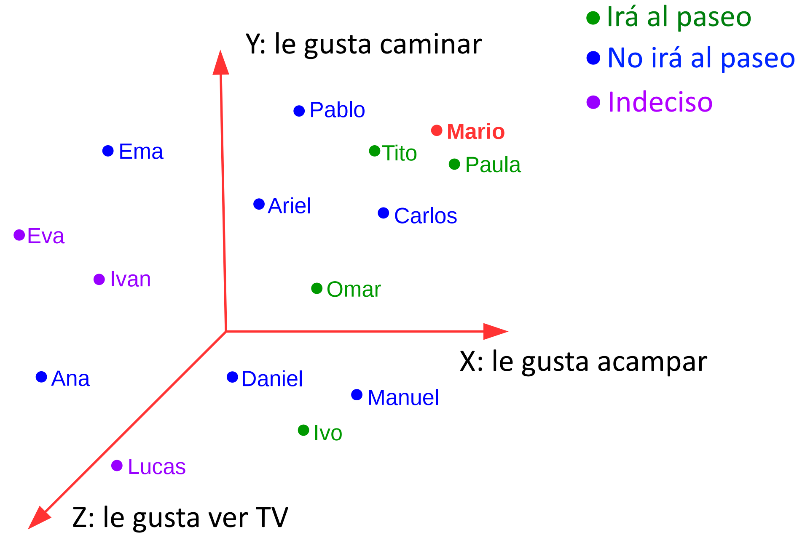
Veamos un ejemplo simple: ¿irá Mario al paseo?

Slide 13
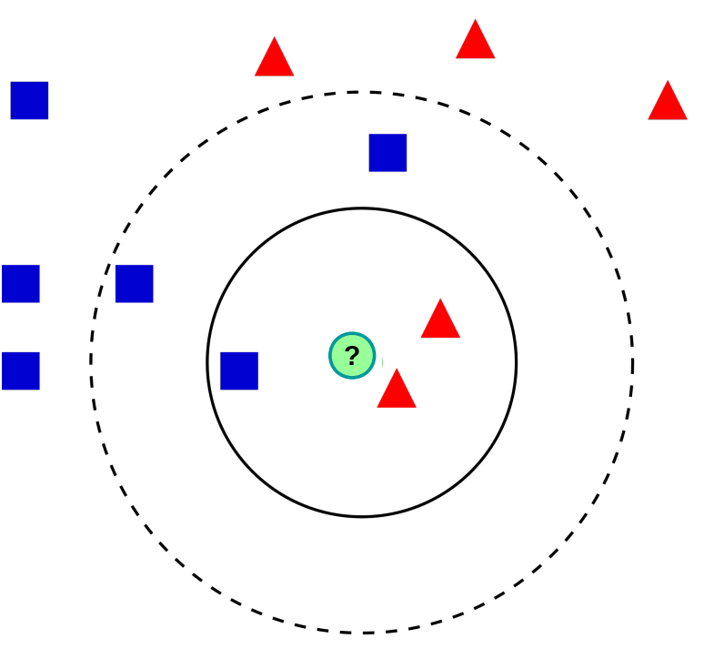
Continuemos: ¿si k=3, a qué clase corresponde el ejemplo del centro?
Voto de mayoría: elegir la categoría más votada dentro de los k vecinos más cercanos

Slide 14
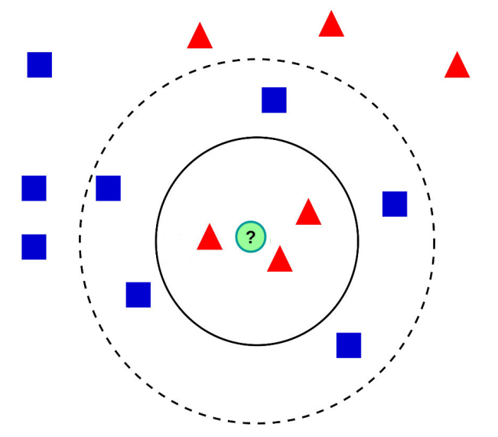
¿Cuál es el problema con este esquema?
¿Si k=8, cuál es la categoría del ejemplo central?
¿Qué haría Mario con k=5?
¿Cómo podemos corregir esta situación?

Slide 15
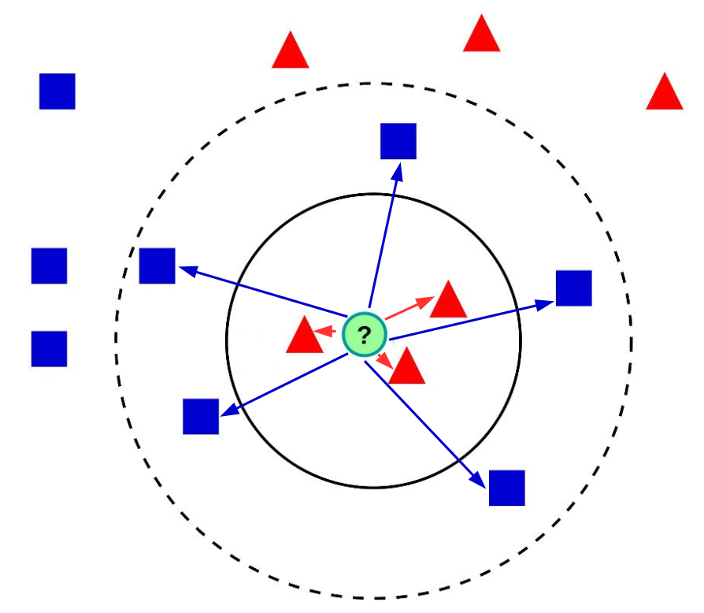
Podemos considerar también información geométrica
Voto de mayoría con peso: cada voto es pesado proporcionalmente al inverso de su distancia

Slide 16
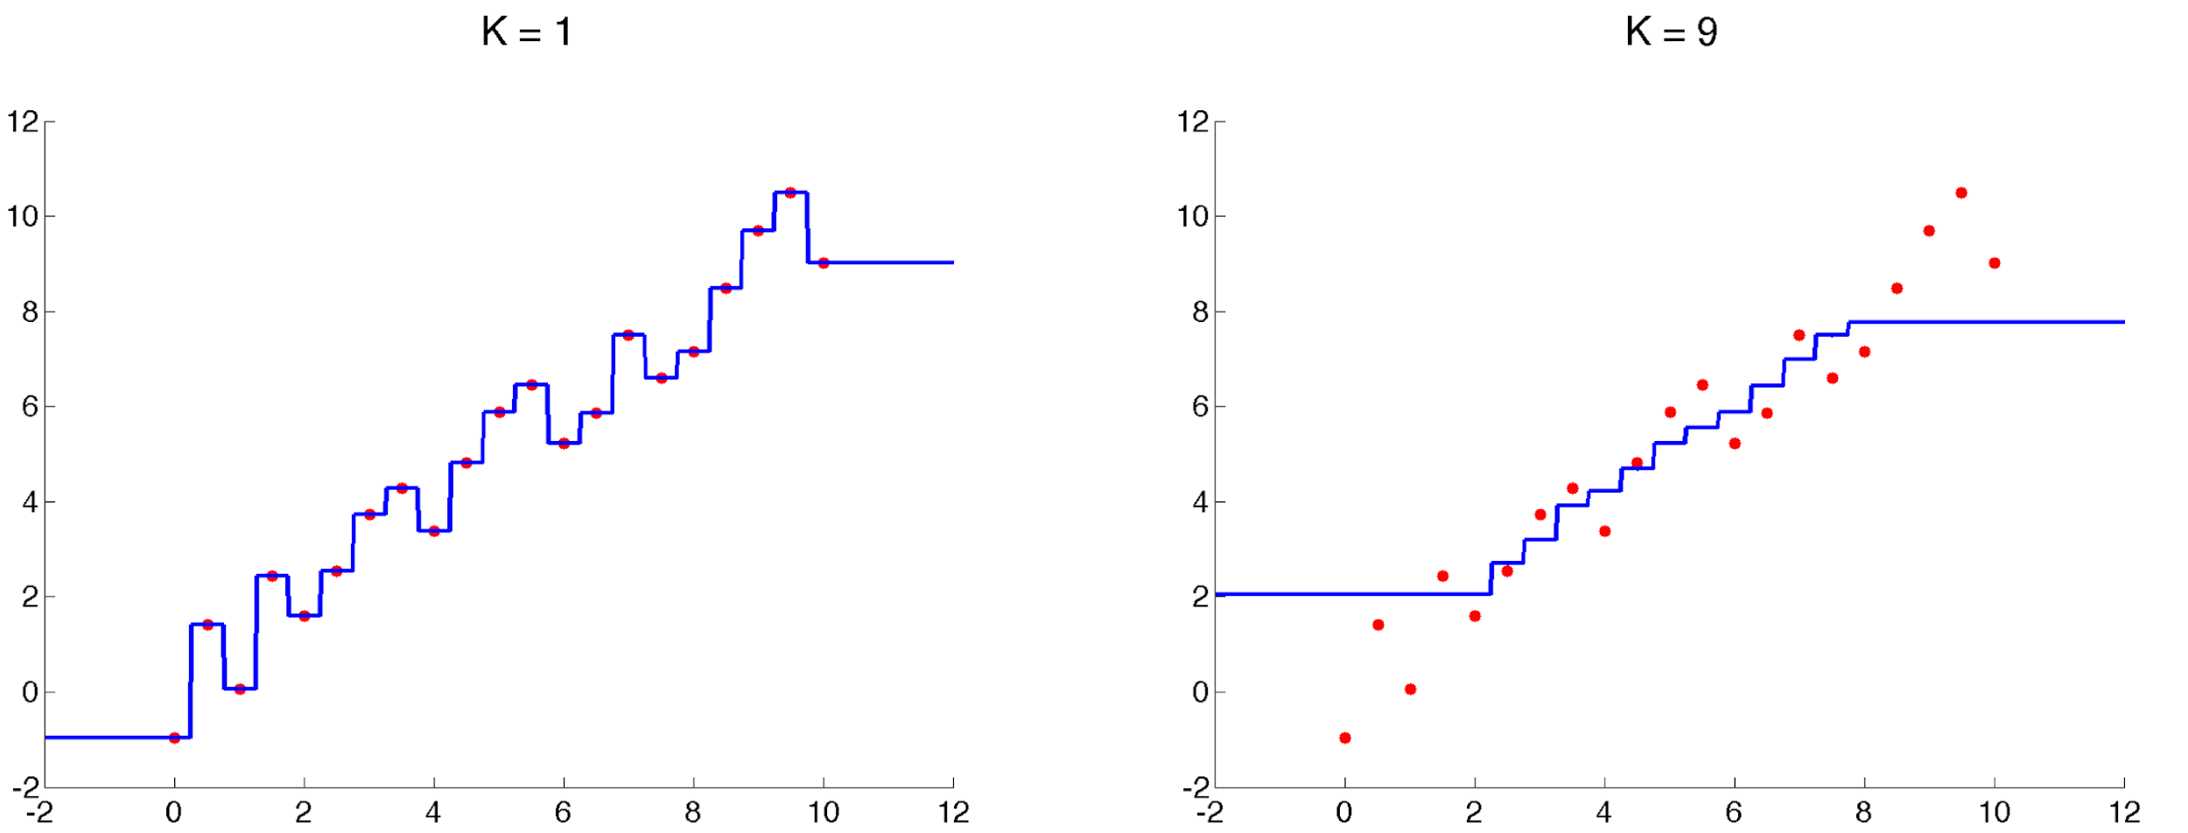
Regresión con kNN plantea otros problemas
Claramente esta no es una buena estimación, ¿podemos suavizarla de alguna manera?

Slide 17
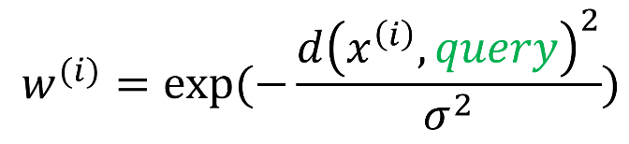
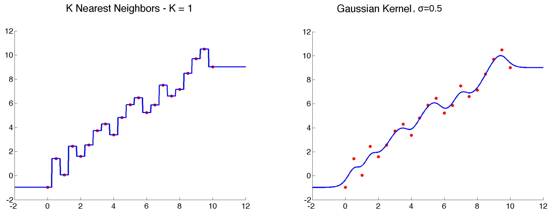
Regresión con kNN plantea otros problemas
Podemos pesar cada vecino usando un kernel gaussiano:
¿Qué pasa si no hay ejemplos cercanos?
Notes:
https://towardsdatascience.com/make-your-knn-smooth-with-gaussian-kernel-7673fceb26b9

Slide 18
¿Cuáles son los elementos centrales que se deben calibrar en k-NN?
Número de vecinos.
Métrica de distancia.
Peso para los votos.

Slide 19
¿Si es tan simple, por qué vemos k-NN en un curso de ML?
En un mundo con muchos datos, k-NN puede ser una herramienta poderosa.
Consideren el potencial de un sistema que tiene en memoria (casi) todas las posibles soluciones/respuestas/acciones.
En este contexto, existen 2 desafíos principales para k-NN:
Cómo defino un buen vecindario (distancia).
Como puedo encontrar rápidamente a los vecinos.

Slide 20
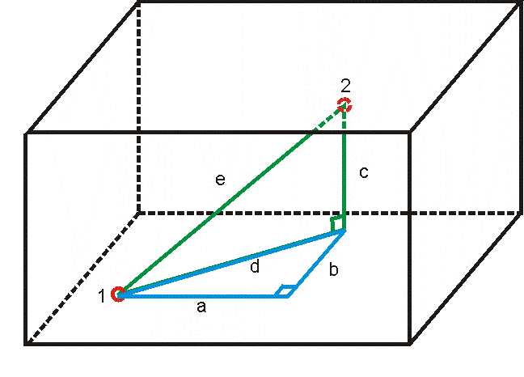
Centrémonos en la métrica de distancia
La primera distancia a la que uno recurre es la distancia euclidiana.

Slide 21
Centrémonos en la métrica de distancia
La primera distancia a la que uno recurre es la distancia euclidiana. ¿Es esta una buena elección siempre?

Slide 22
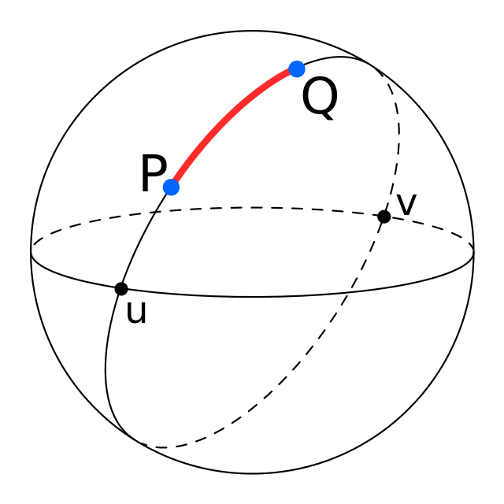
Centrémonos en la métrica de distancia
La primera distancia a la que uno recurre es la distancia euclidiana. ¿Es esta una buena elección siempre?

Slide 23
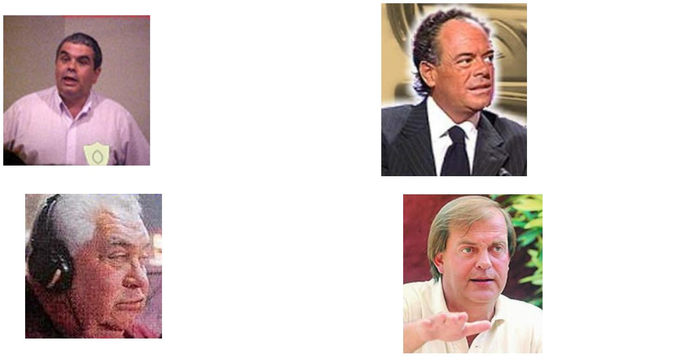
Centrémonos en la métrica de distancia
La primera distancia a la que uno recurre es la distancia euclidiana. ¿Es esta una buena elección siempre?

Slide 24
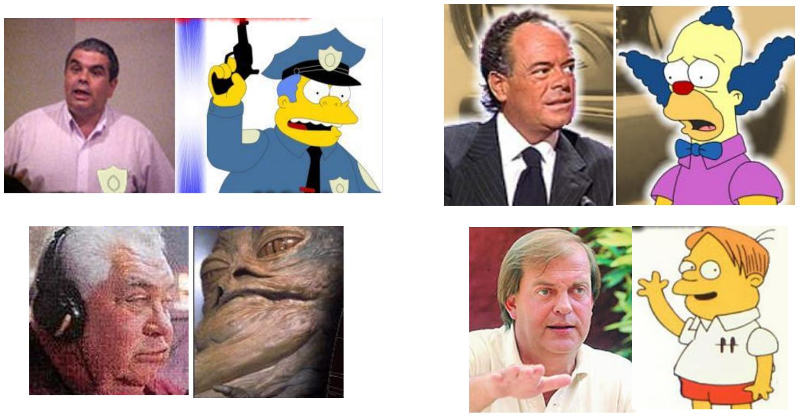
Centrémonos en la métrica de distancia
La primera distancia a la que uno recurre es la distancia euclidiana. ¿Es esta una buena elección siempre?

Slide 25
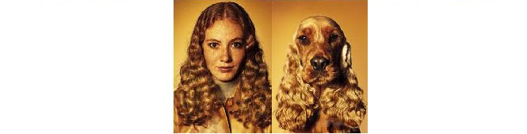
Centrémonos en la métrica de distancia
La primera distancia a la que uno recurre es la distancia euclidiana. ¿Es esta una buena elección siempre?

Slide 26
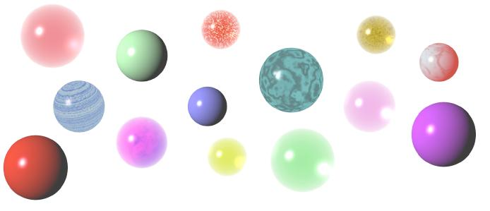
Centrémonos en la métrica de distancia
El problema que enfrentamos es análogo a hacer grupos/clusters de bolitas

Slide 27
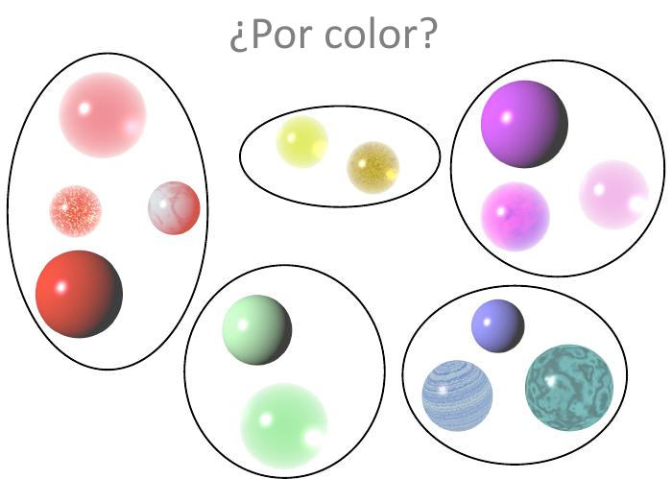
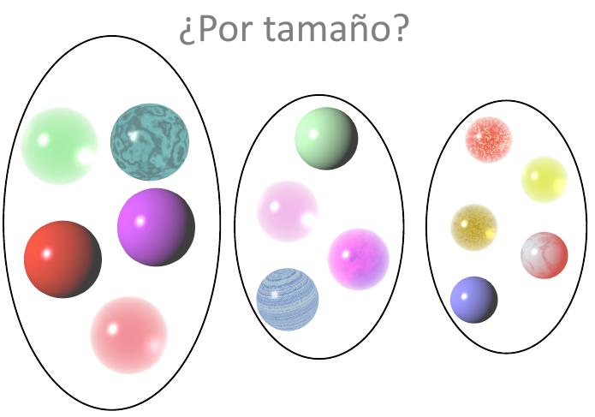
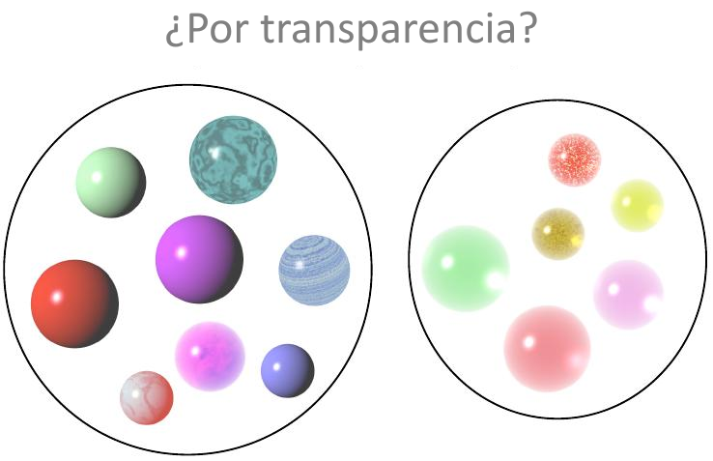
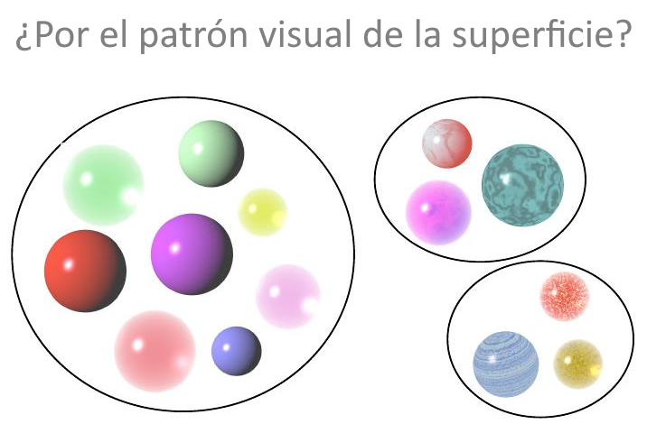
¿Cómo agrupamos las bolitas?

Slide 28
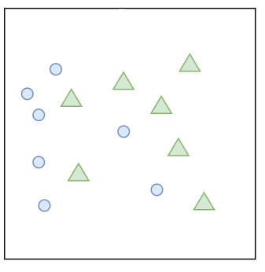
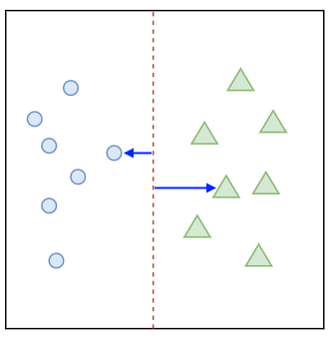
Encontrar métricas de distancias, o análogamente, espacios de características adecuados, es la principal tarea de todas las técnicas de ML
Por ejemplo, un problema de clasificación puede verse como uno de aprendizaje de métricas de distancia.
El objetivo es encontrar una manera de medir distancias, donde los ejemplos de la misma clase estén cerca y los de las otras lejos.
Análogamente, podríamos buscar una transformación a un nuevo espacio de características, donde los ejemplos de la misma clase estén cerca y los de las otras lejos, en base a la distancia euclidiana.

Slide 29
Encontrar métricas de distancias, o análogamente, espacios de características adecuados, es la principal tarea de todas las técnicas de ML
En general, las técnicas de ML modernas buscan embeber conocimiento semántico, ya sea en la métrica de distancia aprendida, o en el nuevo espacio de características.
En el curso de Deep Learning veremos técnicas que permiten lograr todo esto de manera práctica y general.

Slide 30
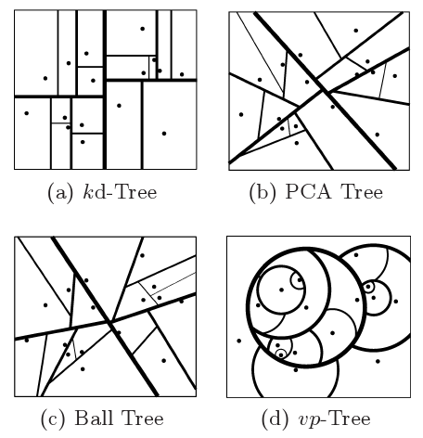
Con respecto a la búsqueda eficiente de los vecinos más cercanos
Este aspecto tiene más que ver con estructuras de datos eficientes, que con ML.
Típicamente, se utilizan árboles para particionar el espacio de características y así acelerar la búsqueda durante la inferencia.
Afortunadamente, las librerías de ML ya incorporan técnicas de búsqueda eficiente.

Slide 31
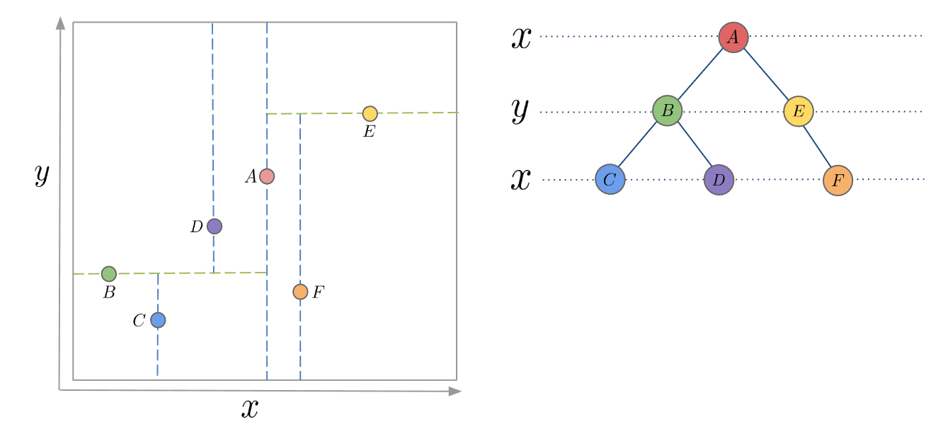
K-D Tree es la estructura más utilizada

Slide 32
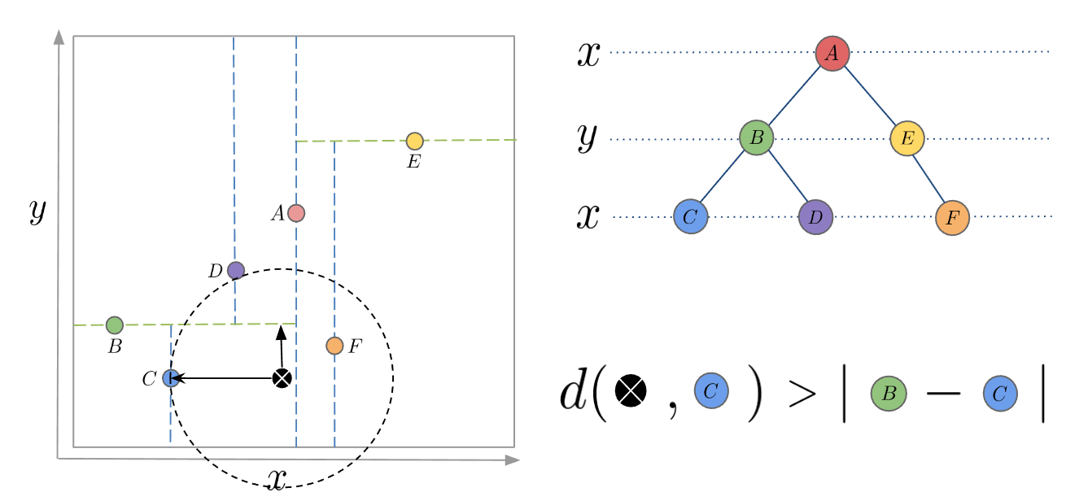
K-D Tree es la estructura más utilizada

Slide 33
Veamos ahora un par de casos de estudio

Slide 34
80 million tiny images: A large dataset for non-parametric object and scene recognition
A. Torralba, R. Fergus and W. Freeman
IEEE PAMI, 2006

Slide 35
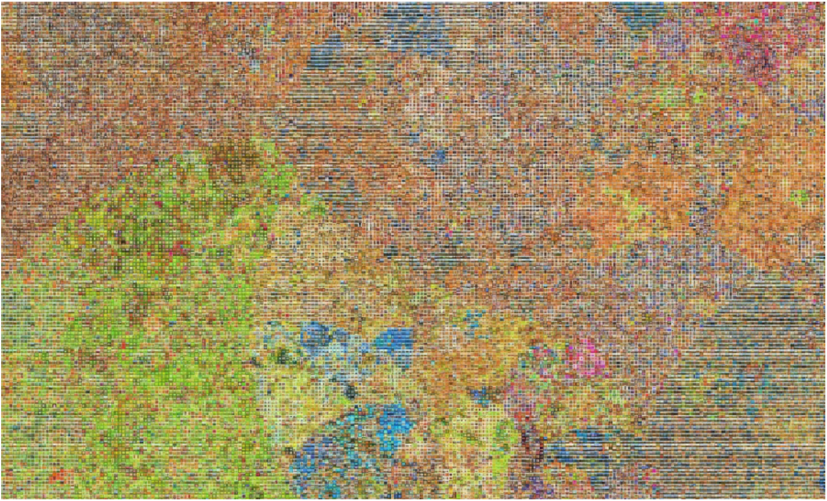
¿Qué podemos hacer con 80 millones de imágenes?

Slide 36
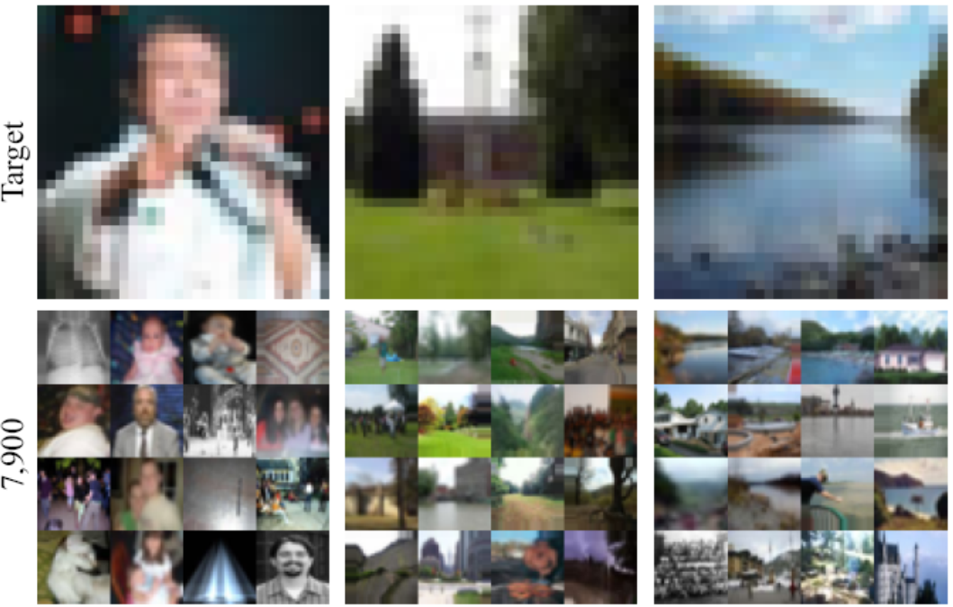

Slide 37
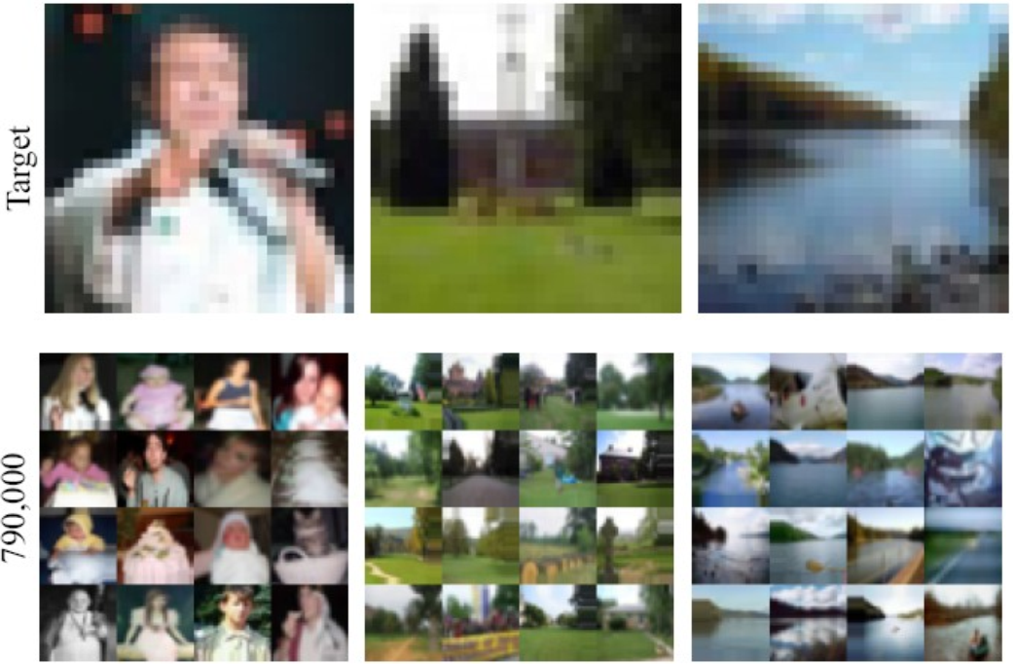

Slide 38
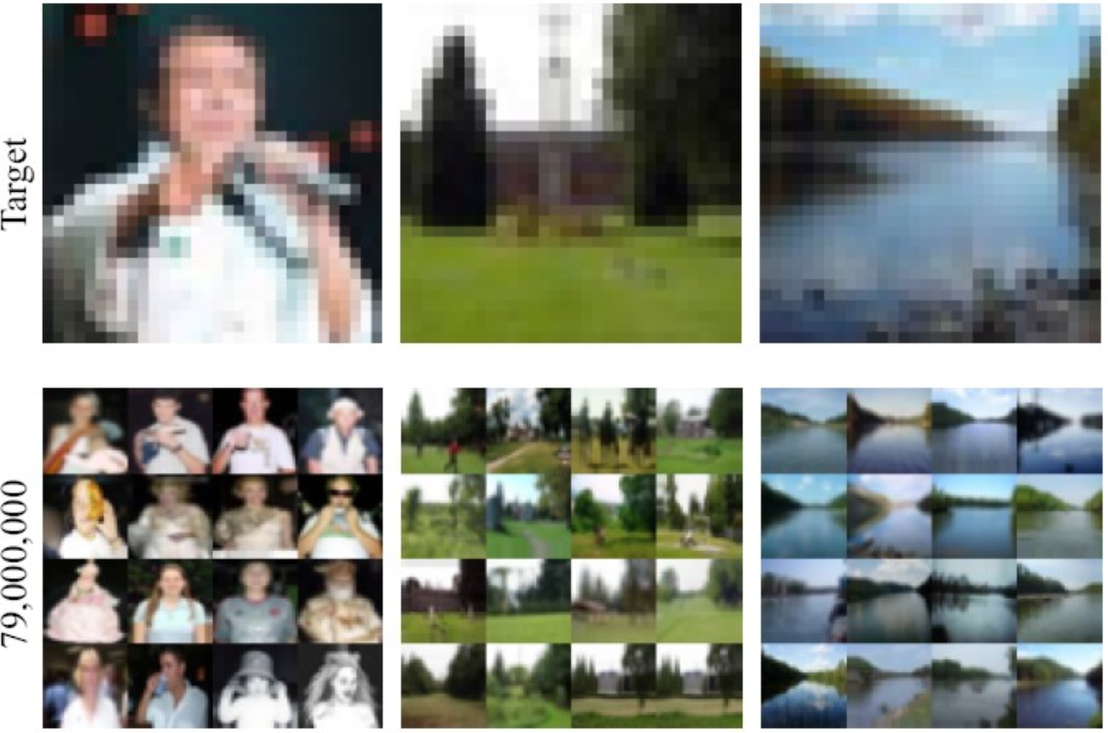

Slide 39
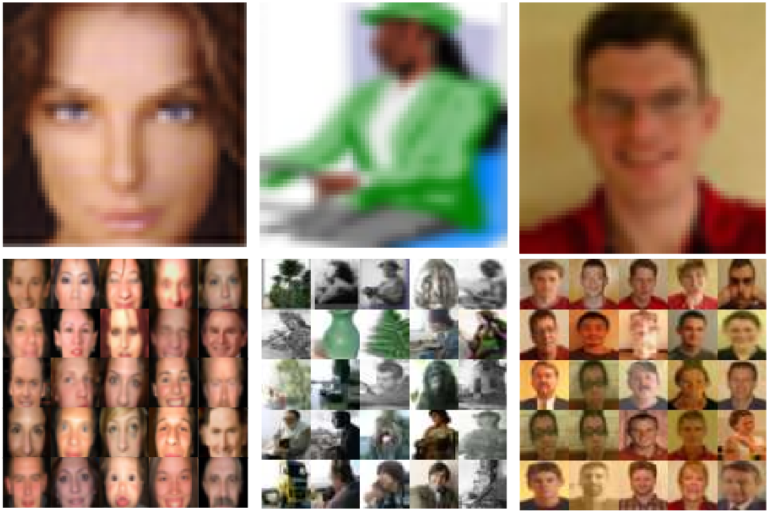
En este caso, vemos que con muchos datos se puede hacer magia

Slide 40
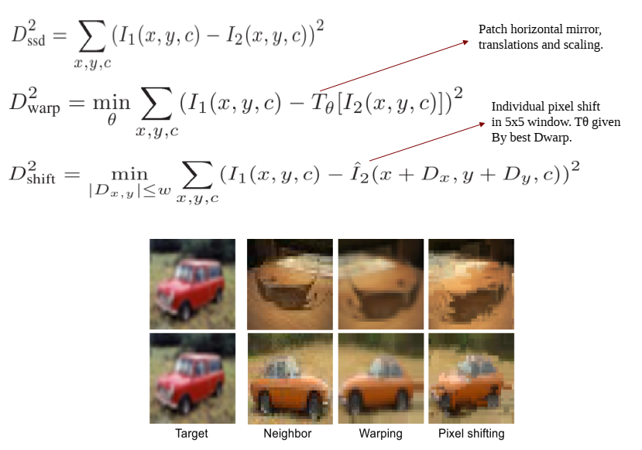
Distintas métricas de distancia entregan resultados distintos

Slide 41
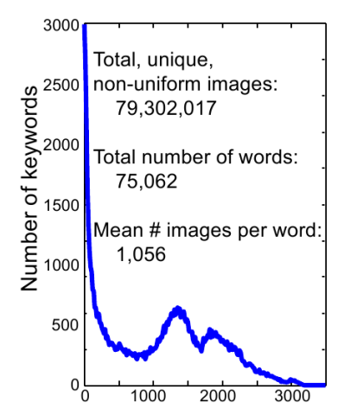
La construcción del Dataset se basó en los sustantivos del idioma inglés

Slide 42
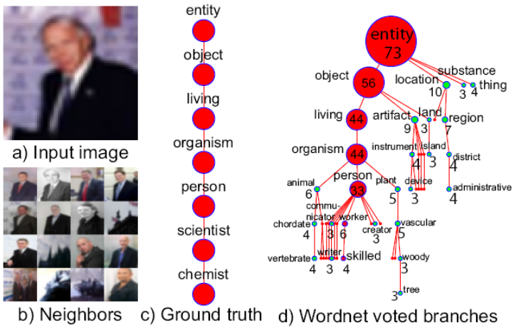
Dado los sustantivos, es posible hacer clasificación de nuevos ejemplos

Slide 43
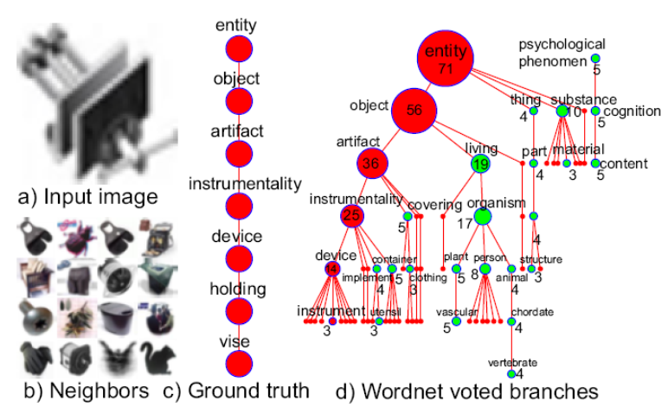
Dado los sustantivos, es posible hacer clasificación de nuevos ejemplos

Slide 44
Scene Completion using Millions of Photographs
J. Hays and A. Efros
SIGGRAPH, 2006

Slide 45
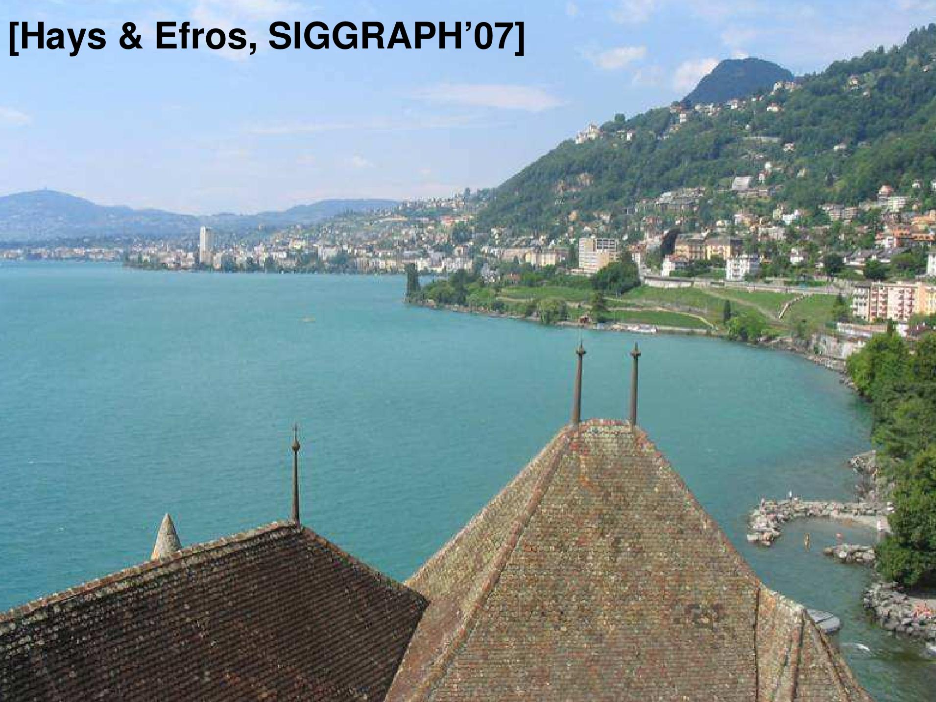

Slide 46
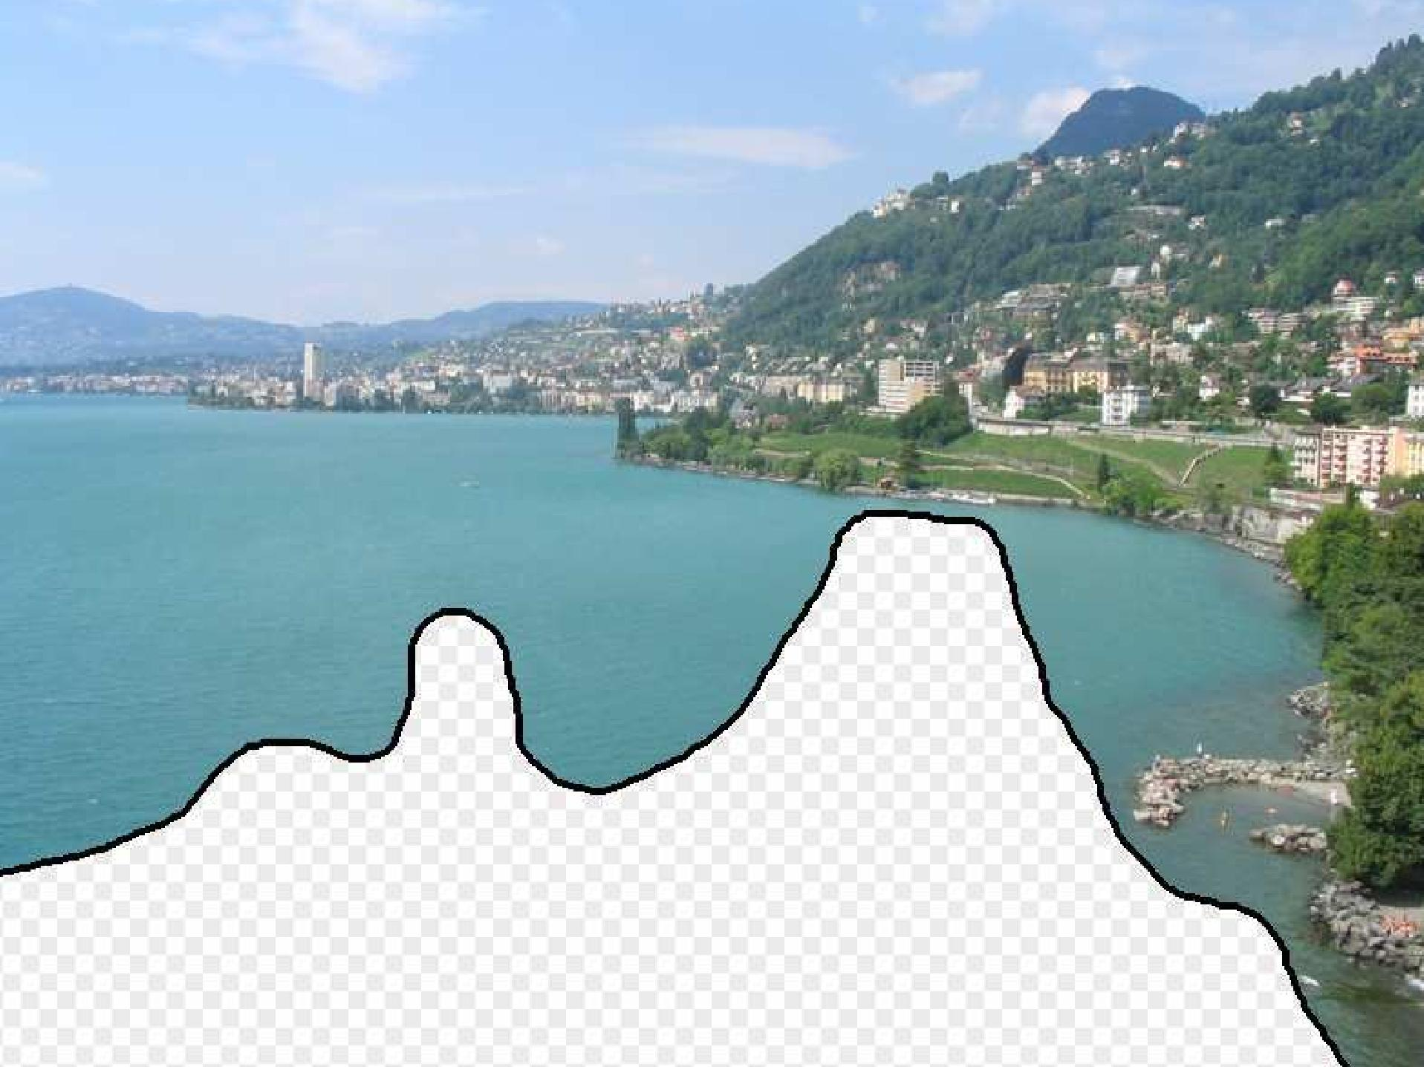

Slide 47
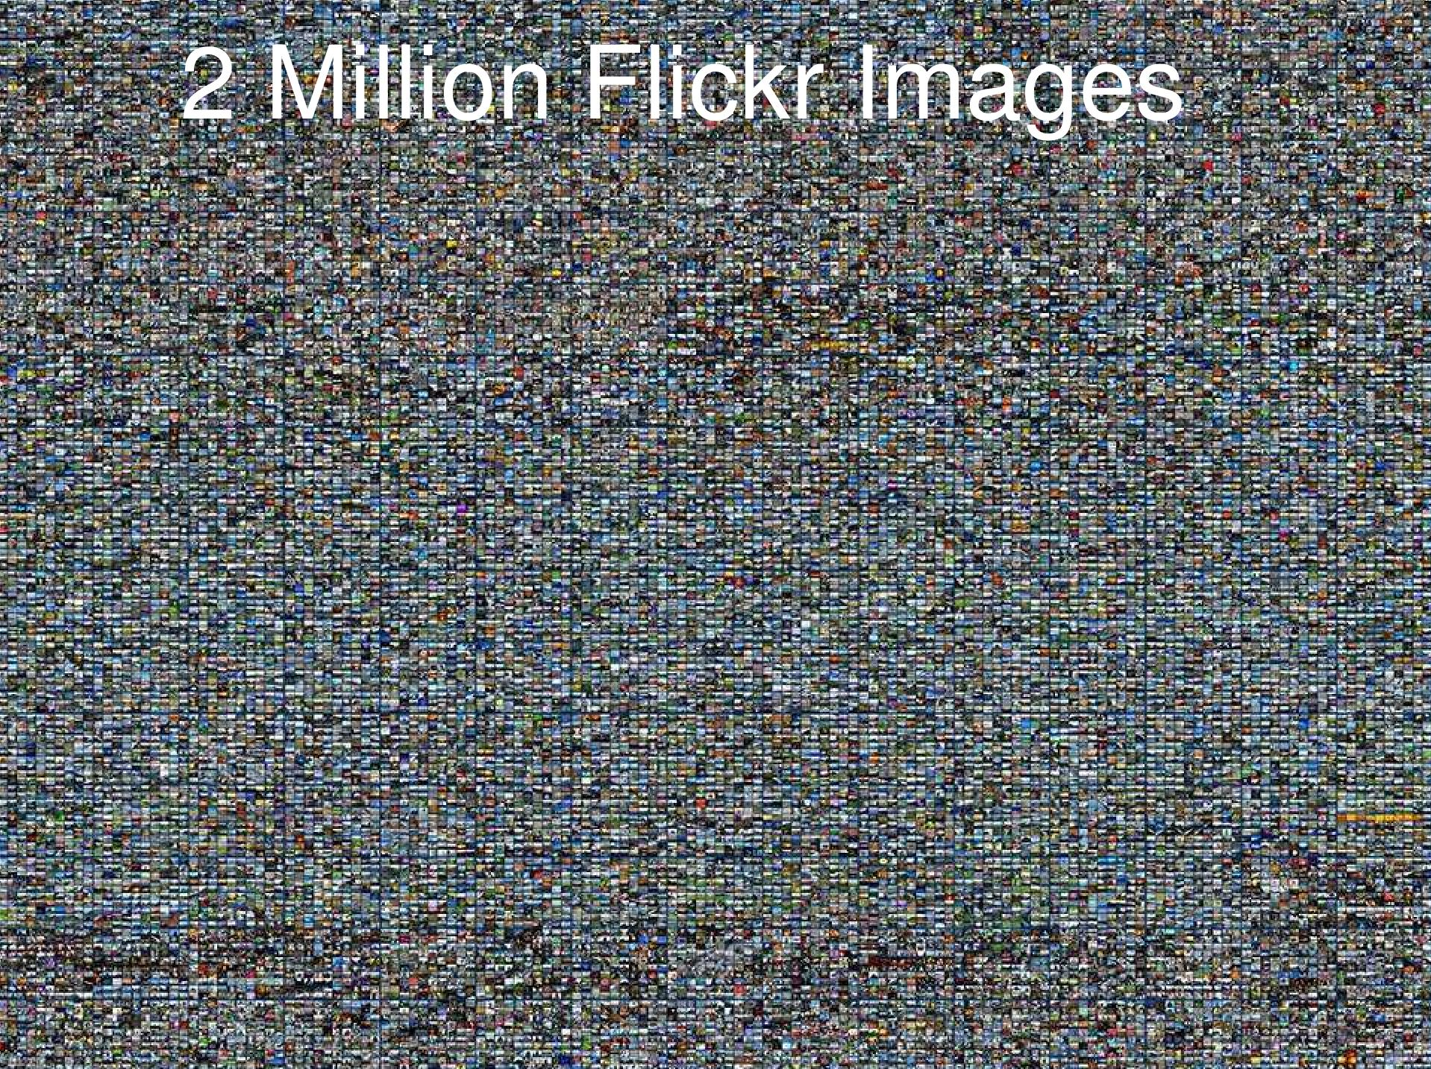

Slide 48
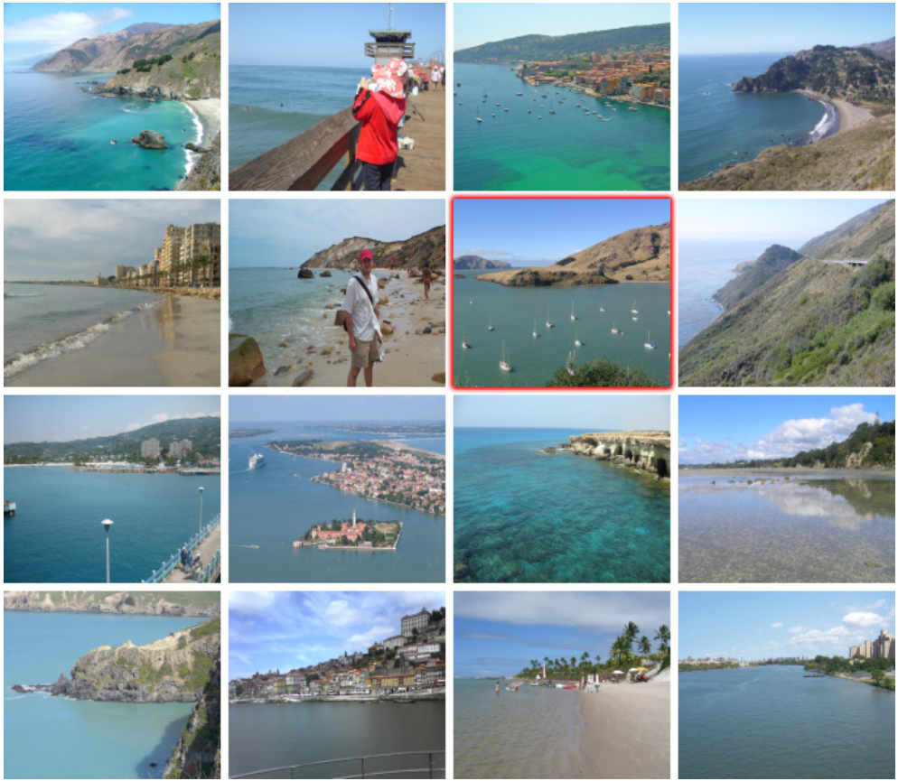
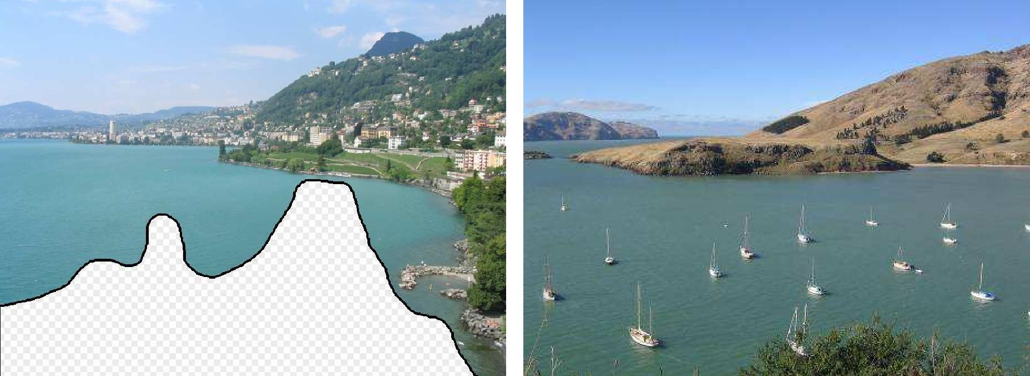

Slide 51
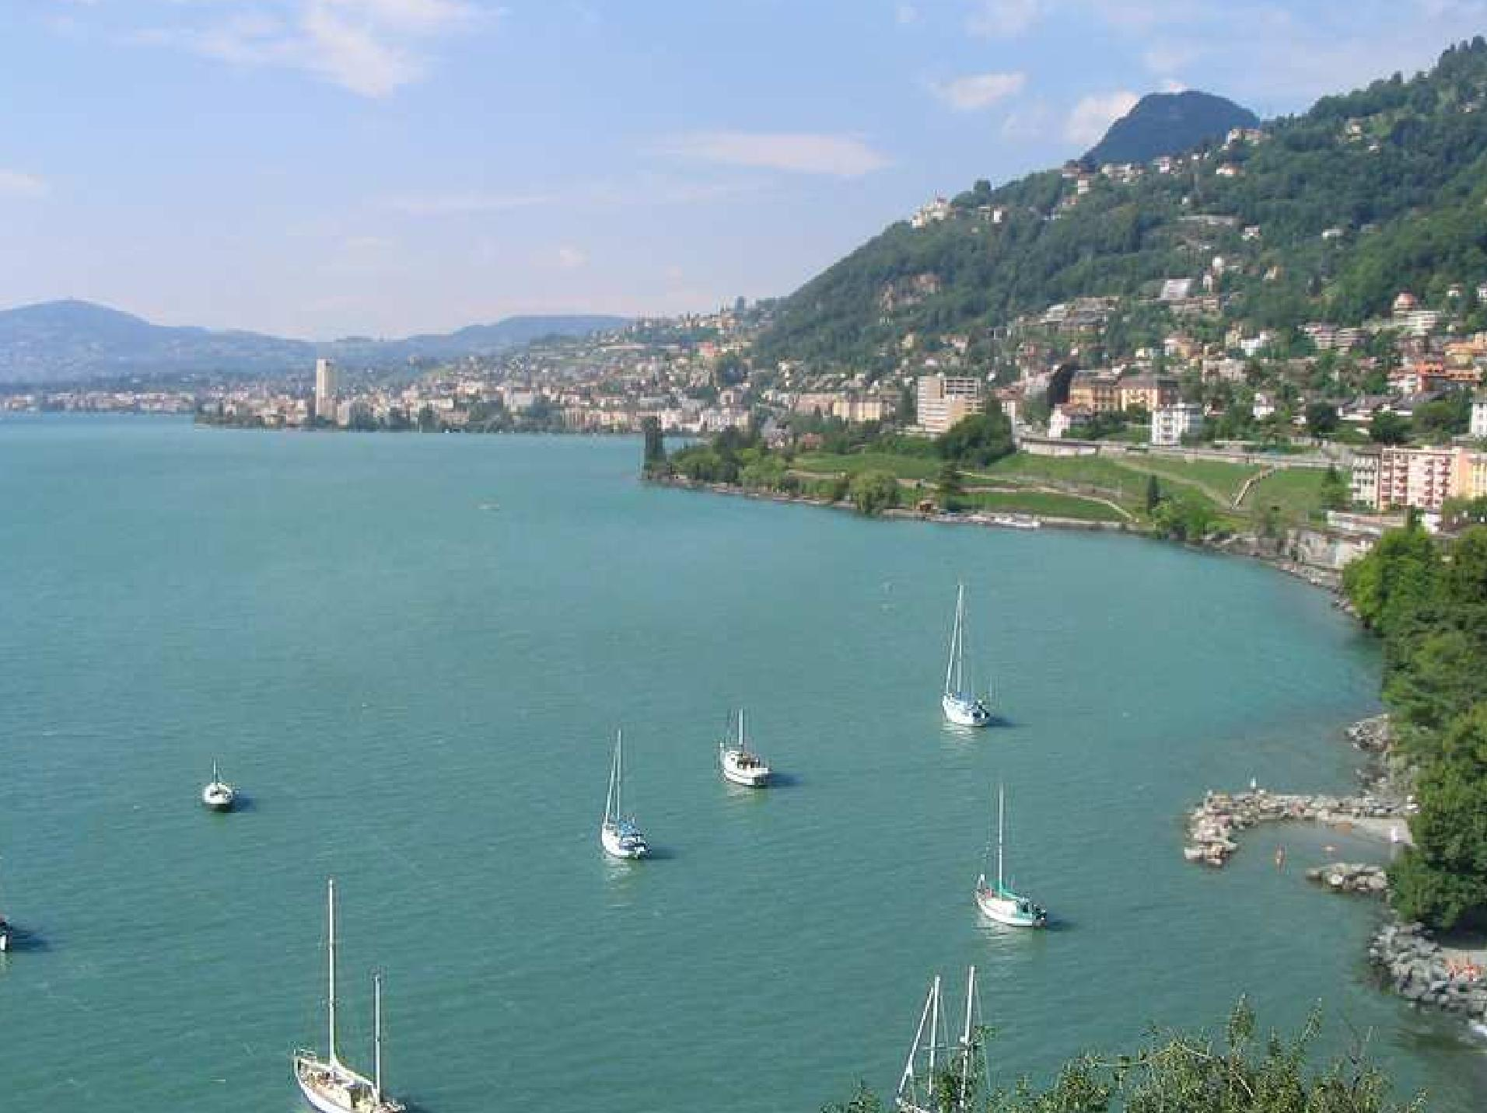

Slide 52
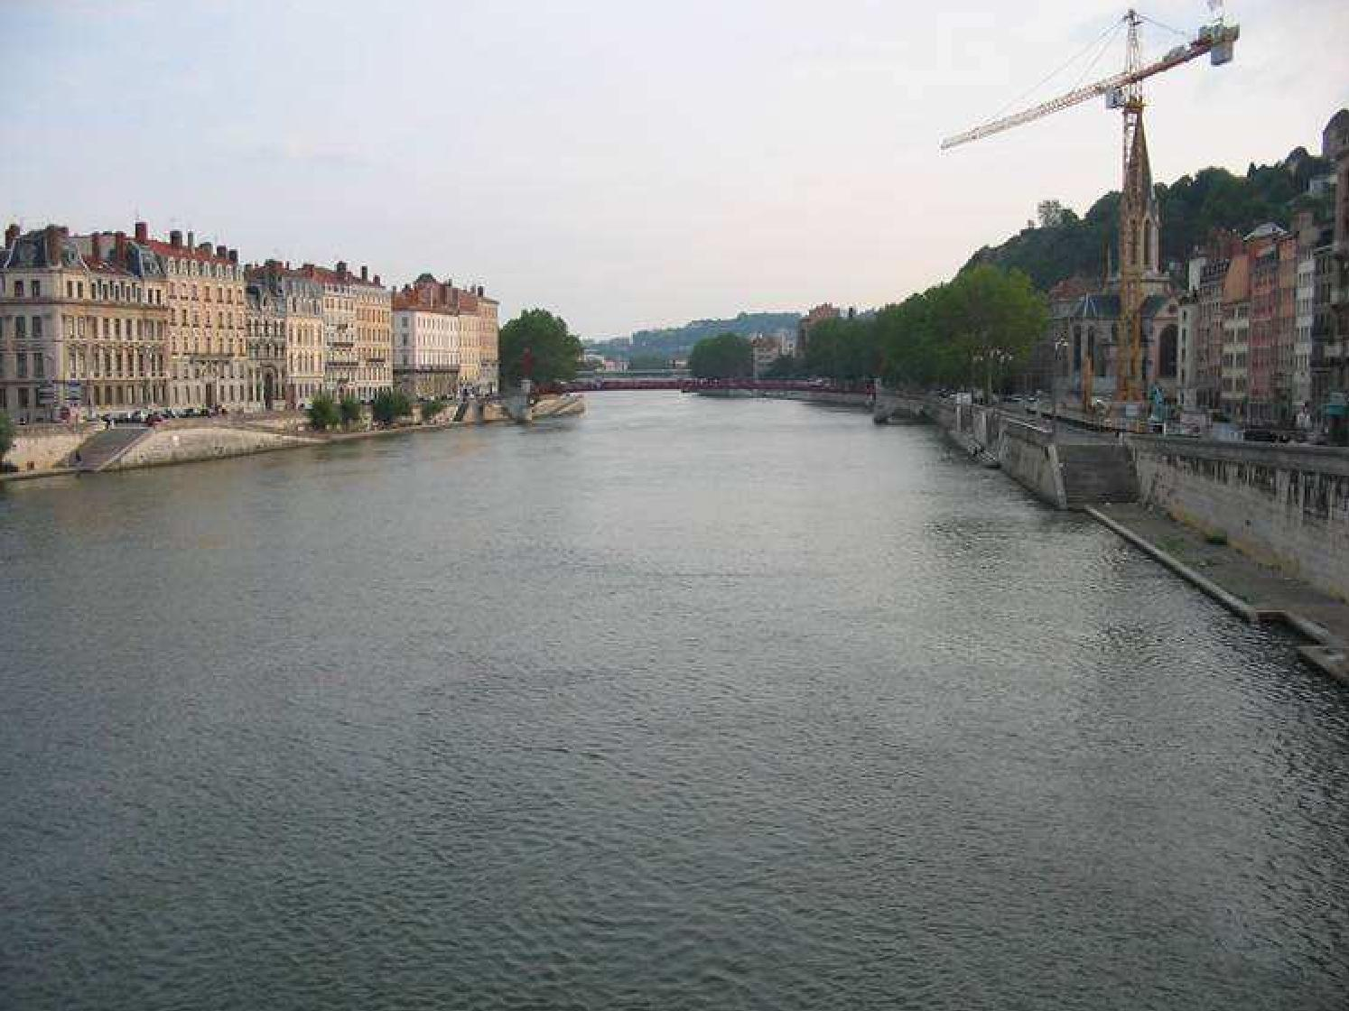

Slide 53
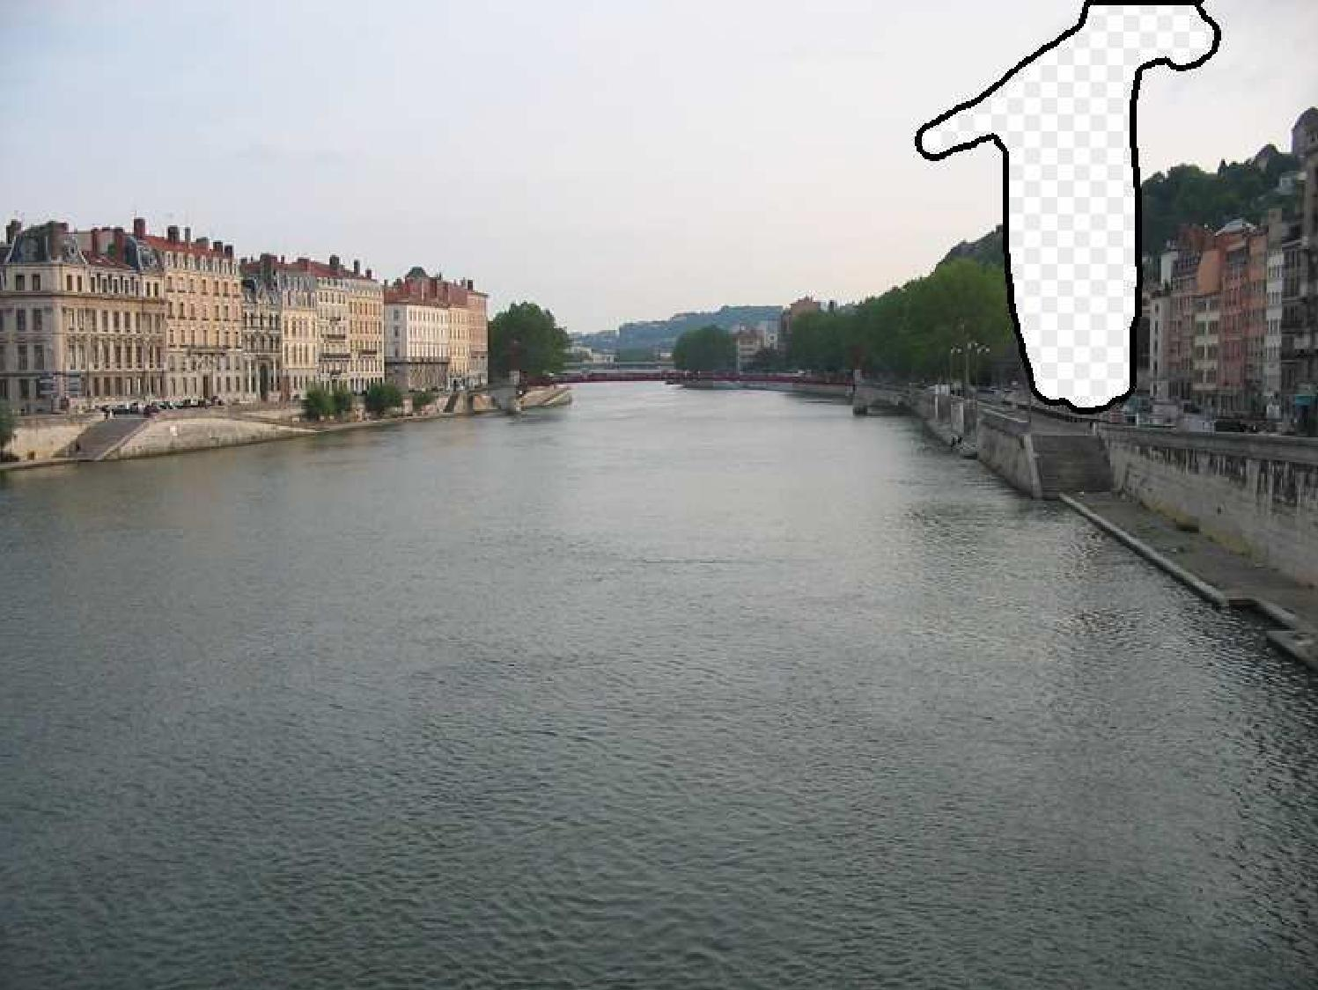

Slide 54


Slide 55
Cuáles son los conceptos centrales de la primera parte de la clase de hoy
K-NN es una técnica de ML extremadamente simple e intuitiva.
Es tan práctica, que notamos que finalmente (casi) todo ML es sobre encontrar vecinos cercanos.
Los dos elementos principales para el éxito de k-NN son i) muchos datos y ii) una métrica de distancia adecuada.
Una métrica de distancia adecuada va pareada a un espacio de características adecuado (si no, hay que cargarle la mano a una por sobre la otra).
Siempre hay que tener presente la noción de espacio vectorial semántico y distancia semántica (profundizaremos más sobre esto cuando veamos DL.

Slide 56
Lecturas de profundización
“The Hundred-Page Machine Learning Book”, de Andriy Burkov (esto es más para el curso que para esta materia en particular.
“Python Data Science Handbook”, de Jake VanderPlas (gratuito, ideal para practicar Python).

Slide 57
Pontificia Universidad Católica de Chile
Escuela de Ingeniería
Departamento de Ciencia de la Computación
Fundamentos de Machine Learning
Técnicas de vecinos más cercanos
Nicolás Alvarado
Dpto. Ciencia de la Computación

